Slide 1
《親密搶奪－從法律談親人之人心變質的預防之道》
永然聯合法律事務所所長
永然家族傳承法律事務中心創辦人
永然地政士聯合事務所創辦人
台大校友總會常務監事
永然法律基金會董事長
李永然律師

Slide 2

李永然律師
學歷：臺灣大學法律系法學士
臺灣大學法律研究所碩士
臺灣大學法律研究所博士班研究
中國政法大學經濟法學博士
經歷：台北市美好人生協會理事長
永然文化出版股份有限公司創辦人
臺北企業經理協進會理事長

Slide 3

演講大綱
壹、家族傳承規劃
貳、從法律觀點談繼承權益
參、運用遺囑規劃財產
肆、人身保險與家族傳承規劃
伍、借名登記法律實務
陸、遺產稅申報與節稅實務
柒、善用意定監護制度避免糾紛
捌、結語

Slide 4
壹、家族傳承規劃

Slide 5

一、家族傳承與繼承糾紛
近年來，社會上因遺產分配、經營權爭奪所引發的繼承紛爭日益增加，也使越來越多人開始重視「家族傳承」的重要性。如何透過遺囑、遺囑信託、保險、意定監護、夫妻財產制規劃及借名登記等法律工具，妥善安排財產與家族事業傳承，並瞭解相關繼承權益與法律須知，已成為現代人不可忽視的重要課題。

Slide 6
常見的繼承糾紛
一、何人有繼承權？
二、遺產如何分配？遺囑有無侵害特留分？
三、繼承權之喪失與回復繼承權；
四、遺囑的效力？
五、遺產分割與配偶之剩餘財產分配？
六、繼承人名下財產是否為被繼承人借名登記之財產？

Slide 7
二、傳承規劃工具運用
規劃工具
閉鎖性公司
保險
贈與
遺囑
婚前契約
夫妻財產制
法定或意定監護
信託
家族憲章

Slide 8
貳、從法律觀點談繼承權益

Slide 9
一、繼承人與法定順序
法定繼承順序
「同時存在原則」
胎兒之繼承權
除配偶外，依序為：
①直系血親卑親屬（以親等近者優先）
②父母
③兄弟姊妹
④祖父母；
指繼承人必須在被繼承人死亡（繼承開始）的當時生存，才具有繼承資格。若被推定同時死亡，則不符合此原則，而不具繼承權。
《民法》第1166第1項：「胎兒為繼承人時，非保留其應繼分，他繼承人不得分割遺產。」可見胎兒雖未出生仍具繼承權，此為「同時存在原則」之例外。
（《民法》第1138條及第1139條參照）
養子女之繼承權
繼子女與繼父母有無繼承權？
《民法》第1177條第1項規定：「養子女與養父母及其親屬間之關係，除法律另有規定外，與婚生子女同。」
「繼子女」不同於「養子女」，繼子女與繼父母間為「直系姻親關係」，故彼此之間無繼承權。

Slide 10
代位繼承
《民法》第1140條規定：「第一千一百三十八條所定第一順序之繼承人，有於繼承開始前死亡或喪失繼承權者，由其直系血親卑親屬代位繼承其應繼分。」此為代位繼承之規定。通說認為代為權為代位繼承人之「固有權利」，並非繼承被代位人之權利。
最高法院87年度台上字第1556 號民事判決：
代位繼承係以自已固有之繼承權直接繼承祖之遺產，並非繼承父或母之權利，孫對於祖之遺產，有無代位繼承之資格，自應以祖之繼承開始為標準而決定之，故對父或母之遺產拋棄繼承，不能即謂對祖之遺產拋棄代位繼承。

Slide 11

二、法定繼承人之應繼分
「應繼分」指法定繼承人共同繼承時，各繼承人對共同繼承財產上一切權利義務所得繼承之比率。
遺囑指定
1
由被繼承人依自由意思以遺囑指定，但不得侵害繼承人之特留分。
依《民法》規定
・第1144條：配偶之應繼分
・第1141條：血親繼承人之應繼分
・第1140條：代位繼承人之應繼分
2

Slide 12
三、繼承權的喪失
《民法》第1145條
有左列各款情事之一者，喪失其繼承權： 一、故意致被繼承人或應繼承人於死或雖未致死因而受刑之宣告者。 二、以詐欺或脅迫使被繼承人為關於繼承之遺囑，或使其撤回或變更之者。 三、以詐欺或脅迫妨害被繼承人為關於繼承之遺囑，或妨害其撤回或變更之者。 四、偽造、變造、隱匿或湮滅被繼承人關於繼承之遺囑者。 五、對於被繼承人有重大之虐待或侮辱情事，經被繼承人表示其不得繼承者。 前項第二款至第四款之規定，如經被繼承人宥恕者，其繼承權不喪失。

Slide 13
最高法院74年度台上字第1870號民事判決：
民法第1145條第1項第5款所謂對於被繼承人有重大之虐待情事，係指以身體上或精神上之痛苦加諸於被繼承人而言，凡對於被繼承人施加毆打，或對之負有扶養義務而惡意不予扶養者，固均屬之，即被繼承人（父母）終年臥病在床，繼承人無不能探視之正當理由，而至被繼承人死亡為止，始終不予探視者，衡諸我國重視孝道固有倫理，足致被繼承人感受精神上莫大痛苦之情節，亦應認有重大虐待之行為。
最高法院72年度台上字第4710號民事判決：
對於被繼承人有重大之虐待或侮辱情事，經被繼承人表示其不得繼承者，喪失其繼承權。民法第1145條第1項第5款定有明文。所謂虐待，謂予被繼承人以身體上或精神上痛苦之行為，且不以積極行為為限，更包括消極行為在內。又此表示，除以遺囑為之者外，為不要式行為，亦無須對於特定人為表示。

Slide 14

四、繼承回復請求權
（一）法律依據
（二）「繼承權被侵害」的雙重意義
《民法》第1146條第1項：「繼承權被侵害者，被害人或其法定代理人得請求回復之。」
繼承資格被否定
遺產標的物被概括占有
他人自命或僭稱繼承人，排除真正繼承人之資格。
以繼承人身分概括占有遺產標的物。
時效限制：自知悉被侵害時起2年不行使而消滅；自繼承開始時起逾10年者亦同。
最高法院53年台上字第1928號民事判例
繼承回復請求權，係指正當繼承人，請求確認其繼承資格及回復繼承標的之權利而言，此項請求權，應以與其繼承爭執資格之表見繼承人為對象，向之訴請回復，始有民法第1146條第2項時效之適用。

Slide 15
五、遺囑及遺贈
（一）遺囑
《民法》第1186條 | 無行為能力人，不得為遺囑。 限制行為能力人，無須經法定代理人之允許，得為遺囑。但未滿十六歲者，不得為遺囑。
《民法》第1187條 | 遺囑人於不違反關於特留分規定之範圍內，得以遺囑自由處分遺產。
《民法》第1199條 | 遺囑自遺囑人死亡時發生效力。

Slide 16
（二）遺贈的效力與注意事項
遺贈係遺囑人以遺囑將財產無償給予受遺贈人之單獨行為，無需受遺贈人同意即成立，於被繼承人死亡時發生效力。
1
2
停止條件
受遺贈人先亡
遺贈附有停止條件者，自條件成就時發生效力（《民法》第1200條）。
受遺贈人於遺囑發生效力前死亡者，其遺贈不生效力（《民法》第1201條）。
3
4
拋棄遺贈
附義務遺贈
受遺贈人在遺囑人死亡後，得拋棄遺贈（《民法》第1206條第1項）。
遺贈附有義務者，受遺贈人以其所受利益為限，負履行之責（《民法》第1205條）。

Slide 17
最高法院95年度台上字第817號民事判決：
遺囑人依遺囑所為之遺贈，因依一方之意思表示即而成立，為屬無相對人之單獨行為，與死因贈與乃以贈與人之死亡而發生效力，並以受贈人於贈與人死亡時仍生存為停止條件之贈與，其為贈與之一種，性質上仍屬契約，須有雙方當事人意思表示之合致者迥然不同。
最高法院88年度台上字第91號民事判決：
關於死因贈與，我民法雖無特別規定，然就無償給與財產為內容而言，與一般贈與相同，且死因贈與，除係以契約之方式為之，與遺贈係以遺囑之方式為之者有所不同外，就係於贈與人生前所為，但於贈與人死亡時始發生效力言之，實與遺贈無異，同為死後處分，其贈與之標的物，於贈與人生前均尚未給付。故基於同一法理，其效力應類推適用民法第一千二百零一條規定受贈人於死因贈與契約生效 (即贈與人死亡) 前死亡，其贈與不生效力。

Slide 18
六、限定繼承
《民法》第1148條 | 繼承人自繼承開始時，除本法另有規定外，承受被繼承人財產上之一切權利、義務。但權利、義務專屬於被繼承人本身者，不在此限。 繼承人對於被繼承人之債務，以因繼承所得遺產為限，負清償責任。
《民法》第1148條之1 | 繼承人在繼承開始前二年內，從被繼承人受有財產之贈與者，該財產視為其所得遺產。 前項財產如已移轉或滅失，其價額，依贈與時之價值計算。
《民法》第1153條 | 繼承人對於被繼承人之債務，以因繼承所得遺產為限，負連帶責任。 繼承人相互間對於被繼承人之債務，除法律另有規定或另有約定外，按其應繼分比例負擔之。

Slide 19
七、拋棄繼承
定義
撤回限制
對拋棄人
對其他繼承人
繼承開始後，有繼承權之人於法定期間內，向法院表示不欲為繼承主體之意思表示，為無相對人之單獨行為。
向法院表示時即生效力，無法再行撤回。但撤回通知與拋棄表示同時或先到達法院者，可類推適用《民法》第95條第1項，始生撤回效力。
生效後即不再為繼承人，對被繼承人遺產無取得債權，亦無負擔債務。
依《民法》第1176條，由其他繼承人按比例取得拋棄人之應繼分。
遺產管理義務
拋棄前已管理遺產者，依第1176條之1，應以處理自己事務之注意繼續管理。

Slide 20
最高法院65年台上字第1563號民事判例：
繼承之拋棄，係指繼承人否認自己開始繼承效力之意思表示，即否認因繼承開始當然為繼承人之全部繼承效力之行為。與拋棄因繼承所取得之財產，性質不同。又民法第一千一百七十四條所謂拋棄繼承權，係指全部拋棄而言，如為一部拋棄，為繼承性質所不許，不生拋棄之效力。
最高法院69年度台上字第1271號民事判決：
債權人得依民法第二百四十四條規定行使撤銷權者，以債務人所為非以其人格上之法益為基礎之財產上之行為為限，若單純係財產利益之拒絕，如贈與要約之拒絕，第三人承擔債務之拒絕，繼承或遺贈之拋棄，自不許債權人撤銷之。

Slide 21
七、拋棄繼承
定義
撤回限制
對拋棄人
對其他繼承人
繼承開始後，有繼承權之人於法定期間內，向法院表示不欲為繼承主體之意思表示，為無相對人之單獨行為。
向法院表示時即生效力，無法再行撤回。但撤回通知與拋棄表示同時或先到達法院者，可類推適用《民法》第95條第1項，始生撤回效力。
生效後即不再為繼承人，對被繼承人遺產無取得債權，亦無負擔債務。
依《民法》第1176條，由其他繼承人按比例取得拋棄人之應繼分。
遺產管理義務
拋棄前已管理遺產者，依第1176條之1，應以處理自己事務之注意繼續管理。

Slide 22



八、遺產繼承登記與分割方式
（一）遺產繼承登記
應注意下列期限（《土地法》第73條第2項、第73條之1） ：
繼承登記必須在繼承開始之日起「6個月」內辦理；逾期得處罰鍰。
繼承登記起過一年未辦理，在地政機關公告後「3個月」內辦理。
公告後3個月內仍未辦理繼承登記，會被列冊管理「15」年 。
未辦理登記之不動產被列管15年仍未登記，會被標售，繼承人應於決標後「10日」內行使優先購買權。
協議分割繼承
全體繼承人訂立遺產分割協議書，約定各自繼承範圍，並據以辦理登記；其分配比例不受應繼分及特留分拘束，登記後各繼承人協議範圍之遺產所有權。
應繼分繼承
由全體繼承人共同申請，依《民法》第1144條法定應繼分比例登記，各繼承人取得應有部分，得自由處分，惟他繼承人依法享有優先購買權（《土地法》第34條之1）。
公同共有繼承
若全體繼承人無法會同辦理，得由任一繼承人於被繼承人死亡後6個月內，先申請公同共有繼承登記；日後再由繼承人協議分割或變更共有型態（《土地法》第73條） 。

Slide 23
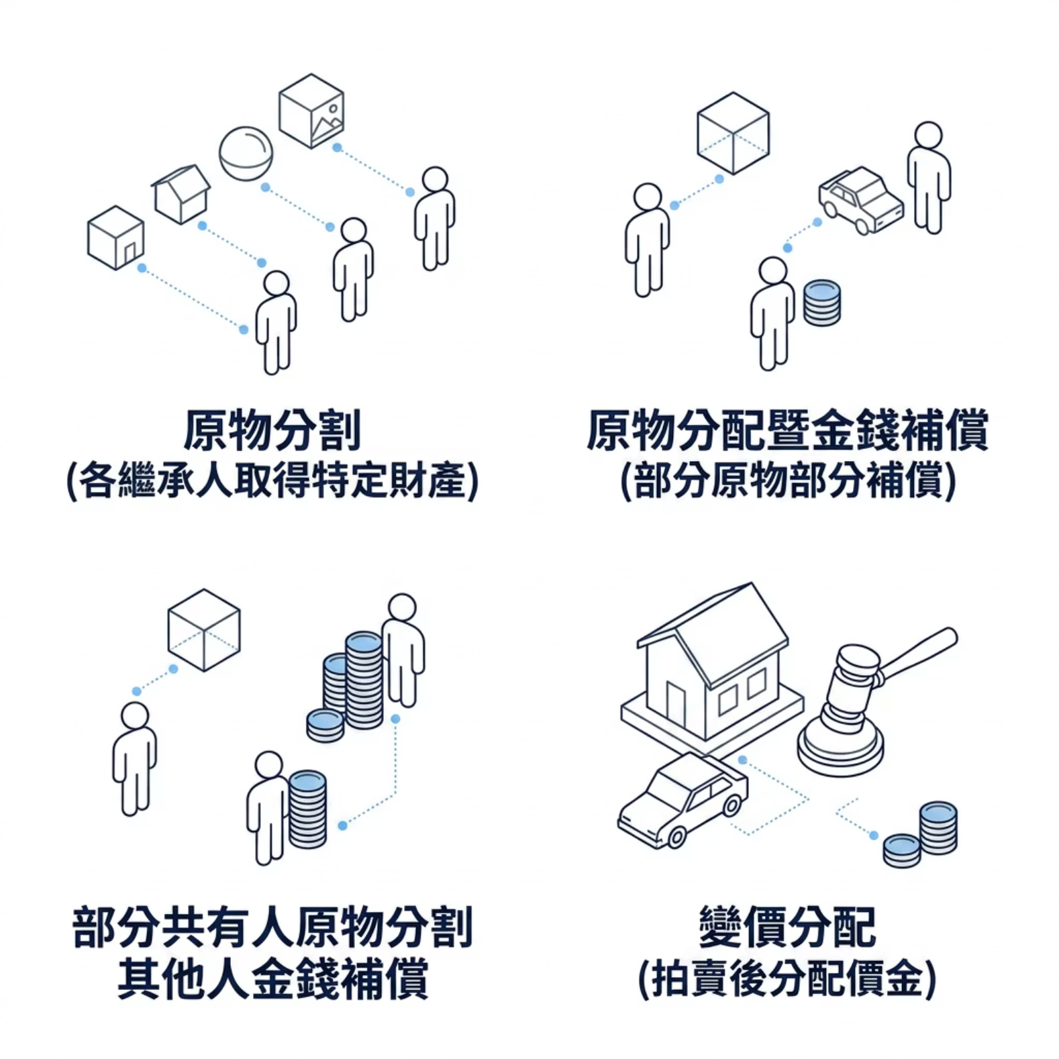
（二）遺產裁判分割實務
分割前提條件
全部應納遺產稅款須繳清，方可辦理分割登記或提起裁判分割。
須先完成繼承登記，才能提起分割訴訟（屬處分行為，《民法》第759條）。
確認遺囑是否有禁止分割或指定分割方法之規定。
裁判分割注意事項
固有必要共同訴訟：全體繼承人須列為原告或被告。
扣還與歸扣：繼承人對被繼承人負債務須先扣還（《民法》第1172條）；因結婚、分居、營業受贈者，依《民法》第1173條歸扣。
法院不受聲明拘束：屬「形成之訴」，當事人提出分割方法僅供參考，法院有自由裁量權。

Slide 24
最高法院88年度台上字第2837號民事裁定
民法第1164條所定之遺產分割，係以遺產為一體，整個的為分割，而非以遺產中個個財產之分割為對象，亦即遺產分割之目的在遺產公同共有關係全部之廢止，而非個個財產公同共有關係之消滅。上訴人既依民法第1164條規定訴請分割遺產，除非依民法第828條、第829條規定，經全體公同共有人同意，僅就特定財產為分割，否則依法自應以全部遺產為分割對象。
最高法院88年度台上字第2837號民事裁定
按債務人怠於行使其權利時，債權人因保全債權，得以自己之名義，行使非專屬於債務人本身之財產權，此觀民法第242條規定自明。…繼承人之分割遺產請求權，雖具有形成權行使之性質，係在繼承之事實發生以後，由繼承人公同共有遺產時當然發生，惟仍屬於財產權之一種，復非繼承人之一身專屬權，自非不得代位行使之權利。

Slide 25
參、運用遺囑規劃財產

Slide 26
一、運用遺囑規劃財產的案例愈來愈多
被繼承人先前未立有遺囑時，則適用「法定繼承」；如立有「遺囑」
且符合法定方式，即具有法律效力，而應依遺囑內容處理遺產。
1、遺囑知識的普及；
2、遺囑價值的高價化；
3、遺產稅的對策問題；
4、預防遺產分割的紛爭。
遺囑知識的普及
遺囑價值的高價化
遺產稅的對策問題
預防遺產分割的紛爭

Slide 27

二、遺囑的類型及效力
「遺囑」是「要式行為」，所以必須依照法律規定的方式製作，一旦違反法定方式就會構成「無效」。
遺囑的形式包括自書遺囑、公證遺囑、密封遺囑、代筆遺囑及口授遺囑五種，每一類型都有其特定程序與要件，只有符合法定方式的遺囑，才具有法律效力。

Slide 28
（一）自書遺囑：
  《民法》第1190條：「自書遺囑者，應自書遺囑全文，記明年、月、日，並親自簽名；如有增減、塗改，應註明增減、塗改之處所及字數，另行簽名。」
（二）公證遺囑：
  《民法》第1191條第1項：「公證遺囑，應指定二人以上之見證人，在公證人前口述遺囑意旨，由公證人筆記、宣讀、講解，經遺囑人認可後，記明年、月、日，由公證人、見證人及遺囑人同行簽名，遺囑人不能簽名者，由公證人將其事由記明，使按指印代之。」

Slide 29
（三）密封遺囑：
  《民法》第1192條第1項：「密封遺囑，應於遺囑上簽名後，將其密封，於封縫處簽名，指定二人以上之見證人，向公證人提出，陳述其為自己之遺囑，如非本人自寫，並陳述繕寫人之姓名、住所，由公證人於封面記明該遺囑提出之年、月、日及遺囑人所為之陳述，與遺囑人及見證人同行簽名。」
（四）代筆遺囑：
  《民法》第1194條：「代筆遺囑，由遺囑人指定三人以上之見證人，由遺囑人口述遺囑意旨，使見證人中之一人筆記、宣讀、講解，經遺囑人認可後，記明年、月、日及代筆人之姓名，由見證人全體及遺囑人同行簽名，遺囑人不能簽名者，應按指印代之。」

Slide 30
（五）口授遺囑：
  《民法》第1195條：「遺囑人因生命危急或其他特殊情形，不能依其他方式為遺囑者，得依左列方式之一為口授遺囑：
  一、由遺囑人指定二人以上之見證人，並口授遺囑意旨，由見證人中之一人，將該遺囑意旨，據實作成筆記，並記明年、月、日，與其他見證人同行簽名。
    二、由遺囑人指定二人以上之見證人，並口述遺囑意旨、遺囑人姓名及年、月、日，由見證人全體口述遺囑之為真正及見證人姓名，全部予以錄音，將錄音帶當場密封，並記明年、月、日，由見證人全體在封縫處同行簽名。」

Slide 31
遺囑類型一覽表
種類 | 特點 | 是否簽名 | 見證人 | 公證人
自書遺囑 | 應自書遺囑全文 | 親自簽名 | 非必要 | 非必要
公證遺囑 | 需經公證 | 公證人、見證人及遺囑人簽名 遺囑人不能簽名時，按指印代之 | 需二人以上 | 必要
密封遺囑 | 應於遺囑上簽名後，將其密封，於封縫處簽名 可請繕寫人書寫 | 遺囑人於封縫處簽名 公證人、見證人及遺囑人簽名 | 需二人以上 | 必要
代筆遺囑 | 見證人中之一人筆記、宣讀、講解 | 見證人全體及遺囑人同行簽名遺囑人不能簽名時，按指印代之 | 需三人以上 | 非必要
口授遺囑 | 遺囑人因生命危急或其特殊情形，不能依其他方式為遺囑者 可由見證人中一人代筆，或由本人口授錄音 自遺囑人能依其他方式為遺囑之時起，經過三個月而失其效力 應由見證人中之一人或利害關係人，於為遺囑人死亡三個月內，提經親屬會議認定其真偽 | 見證人一人代筆時：由全體見證人簽名。 由本人口授錄音時，由見證人全體在封縫處同行簽名 | 需二人以上 | 非必要

Slide 32
三、常見遺囑因不符「法定方式」而無效的情形：
（一） 遺囑見證人資格不符
下列人依法不可以擔任遺囑見證人（《民法》第1198條）：
（二）見證人沒有全程在場見證
  未成年人
  受監護或輔助宣告之人
  繼承人及其配偶或其直系血親
  受遺贈人及其配偶或其直系血親
  為公證人或代行公證職務人的同居人、助理人或受僱人
（三）代筆遺囑之立遺囑人未口述遺囑意旨
（四）立遺囑人僅蓋章或按印並未簽名
（五）見證人人數不足

Slide 33
代筆遺囑無效之情形
最高法院105年度台上字第2326號判決意旨
「按遺囑制度乃在尊重死亡人之遺志，遺囑係於遺囑人死亡後發生效力，遺囑是否確為遺囑人本意，屆時已難對質，遺囑內容多屬重要事項，攸關遺囑人之財產分配，利害關係人易起糾紛，為確保遺囑人之真意，避免糾紛，我國民法繼承篇就遺囑規定須具備法定方式，始生遺囑之效力。代筆遺囑須由遺囑人指定三人以上之見證人，由遺囑人口述遺囑意旨，使見證人中之一人筆記、宣讀、講解，經遺囑人認可後，記明年月日及代筆人之姓名，由見證人全體及遺囑人同行簽名，不能簽名者，應按指印代之，為民法第一千一百九十四條所明定。是代筆遺囑須由遺囑人在所指定三人以上之見證人均始終親自在場聽聞其親自口述遺囑意旨下為之，遺囑人並須以言語口述，不得以其他舉動表達，倘事先撰擬遺囑文字，由見證人唸讀，遺囑人僅以點頭、搖頭或『嗯』聲等或其他動作示意表達，而未以言語口述遺囑意旨者，均不得解為遺囑人之口述，以確保並得為互證遺囑內容係出於遺囑人之真意，以防止他人左右遺囑之意思或誤解遺囑人之舉動。本件代筆遺囑之作成，既非葉OO在上開三位見證人見證下親自口述遺囑意旨，僅由黃OO唸讀事先撰擬之遺囑內容，與代筆遺囑之法定方式不合，自屬無效。」。

Slide 34
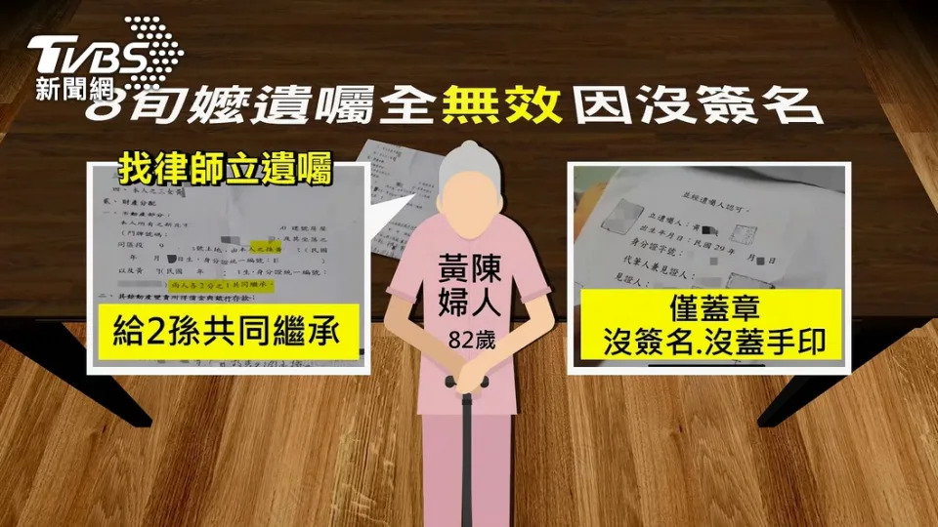
嬤花2萬5千找律師立遺囑 死後整份「無效」

Slide 35
嬤花2萬5千找律師立遺囑 死後整份「無效」
2023年9月4日 TVBS新聞網
日前一名婦人辭世前，要把三千萬的祖產，留給自己的孫子，卻因為代筆律師沒有讓她親筆簽名或是蓋手印，導致家屬辦理遺產時，竟被告知遺囑無效，如今兒子將對當時協助代筆遺囑的三名律師求償。
一名婦人生前透過律師協助立遺囑。
遭控訴律師vs.阿嬤：「裡面的內容就是，房子要給兩個孫，對給兩個孫，阿嬤你可以簽名嗎，還是你用印章，我不會，好那你用印章。」
當時雙方依規定走完整個流程，還有影片為證，直到辦理受遺贈人的遺產稅，被國稅局認定沒有親自簽名，遺囑無效駁回申請。
新北市82歲的黃陳婦人，在111年12月23號立遺囑，31號過世，留下約三千萬元的房產，阿嬤生前花兩萬五千元，找律師代筆遺囑，要將遺產給兩名孫子共同繼承，卻在最後一環節出差錯，阿嬤表明不識字，不會簽名，沒想到律師見證下，僅蓋章連手印都沒有，導致遺囑整份無效。

Slide 36
四、遺囑的內容
（１）關於繼承的事項：
（２）關於遺產的處分：
（３）關於身分的事項：
（４）關於遺囑執行的事項：
（５）其他事項：
繼承份額、指定（或委託他人代定）遺產分割方法、遺產分割的禁止（以十年為限）、聲明特定繼承人喪失繼承權…等；
遺贈、遺囑信託、捐助成立財團法人…等；
對私生子的認領、指定未成年子女的監護人…等；
如指定或委託指定遺囑執行人、遺囑執行人的職務內容…等；
如器官捐贈、大體捐贈、喪禮儀式、埋葬的方法、地點、寵物…等。

Slide 37
五、遺囑繼承與不得侵害「特留分」
（一）遺囑自由原則：
  《民法》第1187條：「遺囑人於不違反關於特留分規定之範圍內，得以遺囑自由處分遺產」。立遺囑人得以遺囑指定遺產分割之方法、為遺產管理人或遺囑執行人之指定、遺贈、應繼分之指定等。故而被繼承人得在不違反關於特留分之情況下，以遺囑決定其遺產由何人取得。

Slide 38
（二）「應繼分」與「特留分」
應繼分：被繼承人死亡時，法定繼承人依據法律的規定，可以分配到的份額（《民法》第1138條、第1144條參照）。
特留分：被繼承人死亡時，依法應將一定的遺產給「法定繼承人」，該部分遺產不得由被繼承人任意處分（《民法》第1187條、第1223條參照）。
立遺囑人於立遺囑時，可以調整繼承人的應繼分；但不可侵害特留分。
《民法》第1223條 特留分比例
直系血親卑親屬 | 應繼分的1/2
父母 | 應繼分的1/2
配偶 | 應繼分的1/2
兄弟姐妹 | 應繼分的1/3
祖父母 | 應繼分的1/3

Slide 39
  （三）繼承人之特留分遭侵害時，該如何救濟？
    《民法》第1225條：
    「應得特留分之人，如因被繼承人所為之遺贈，致其應得之數不足者，得按其不足之數由遺贈財產扣減之。受遺贈人有數人時，應按其所得遺贈價額比例扣減。」
    此為關於「扣減權」的規定，其性質屬於「物權的形成權」；如果被繼承人以遺囑為遺贈或應繼分的指定，致侵害繼承人的特留分，最高法院91年度台上字第556號判決、99年度台上字第918號判決，均認為：該繼承人均得行使特留分的扣減權，藉以保障繼承人的生活。

Slide 40
最高法院104年度台上字第1480號民事判決：
惟按應得特留分之人，如因被繼承人所為之遺贈，致其應得之數不足者，得按其不足之數由遺贈財產扣減之，固為民法第一千二百二十五條所明定。然同法第一千一百八十七條規定，遺囑人於不違反關於特留分規定之範圍內，得以遺囑自由處分遺產。又自由處分財產之情形，並不限於遺贈而已，指定遺產分割方法（民法第一千一百六十五條第一項）及應繼分之指定，若侵害特留分，自可類推適用民法第一千二百二十五條，許被侵害者，行使扣減權。

Slide 41
最高法院103年度台上字第2071號民事判決：
次查特留分係概括存在於被繼承人全部遺產上，特留分被侵害者所行使之扣減權，性質上屬物權之形成權，一經行使，於侵害特留分部分即失效力，其因而回復之特留分自仍概括存在於所有遺產上，並非轉換為按應繼財產價值計算之金錢。

Slide 42
最高法院109年度台上字第2193號民事判決：
又扣減權利人苟對扣減義務人行使扣減權，其因而回復之特留分乃概括存在於被繼承人之全部遺產上，並非具體存在於各個標的物上，與應有部分乃各共有人對於具體物之所有權在分量上應享有之部分者，有所不同。…又行使扣減權之形成效力不及於特留分同受侵害卻未行使扣減權之他繼承人，則廖甘惠2人之特留分是否亦受侵害並已行使扣減權？攸關廖甘惠2人得否併列為公同共有人之判定，尚待釐清。案經發回，宜併注意及之。

Slide 43
最高法院110年度台上字第3196號民事判決：
按遺囑違反特留分規定，與特留分被侵害，二者法律概念意義有所不同。「違反」特留分者，固為立遺囑人，「侵害」特留分者，則係受遺贈人或受益之繼承人，二者主體並不相同。因遺贈而侵害特留分時，侵害特留分者為受遺贈人，因指定應繼分或遺產分割方法而侵害特留分時，侵害特留分者為受利益之其他共同繼承人。應得特留分之人，如因被繼承人之遺囑指定遺產分割方法，依遺囑內容實施結果，致其應得之額不足特留分時，特留分被侵害之繼承人，得類推適用民法第1225條規定，行使特留分扣減權，該扣減權性質上屬物權之形成權，民法就此雖未設有規定，惟特留分權利人行使扣減權，與正當繼承人行使繼承回復請求權之法律效果相類似，可類推適用民法第1146條第2項規定，以知悉特留分權被侵害時起，起算行使扣減權之2年除斥期間。惟所謂知悉特留分權因遺囑指定分割方法而受侵害，當指知悉其特留分權因遺囑內容之履行，因而受有損害而言，非謂自知悉遺囑內容時起算，此因遺囑內容如未被履行，即無現實特留分權被侵害而受有損害可言，自無從行使特留分扣減權，亦無從起算其期間之始日。

Slide 44
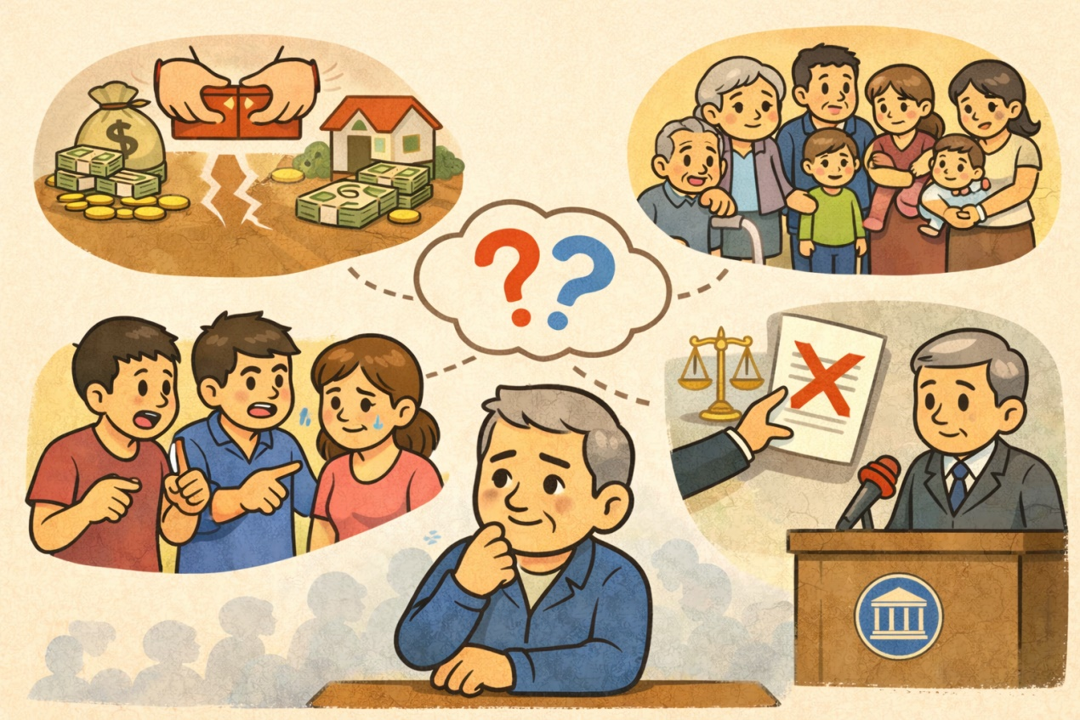
  （四）兄弟姊妹的「特留分」存續與否？
特留分制度的立法初衷
社會變遷及家庭結構的轉變與挑戰
特留分：是保障家人，還是限制自由？
法務部在民國114年9月23日公告研議修法

Slide 45
六、關於遺囑的其他注意事項
遺囑是自遺囑人死亡時發生效力，所以在立遺囑之後，立遺囑人死亡之前，立遺囑人可以隨時依「遺囑的方式」，撤回遺囑的全部或一部（參見《民法》第1199條、第1219條）。
立遺囑時建議最好指定遺囑執行人，預先指定自己所信賴之人「執行」，以確保意願得以落實。
善用遺贈（參見《民法》第1202條），把不是「法定繼承人」，但對自己好或自己所關愛的人，使財產分配更具彈性與保障。

Slide 46
  指定遺囑執行人的法律須知：
遺囑執行人
可以直接於遺囑內指定「遺囑執行人」
，也可以委託「他人」指定；如果受委託指定者，應於被繼承人死亡後，立即指定「遺囑執行人」，並通知「繼承人」。
報酬
遺囑執行人就自己之職務的執行，可以請求「相當的報酬」，報酬的數額由繼承人與遺囑執行人「協議」定之；如果雙方無法達成協議一致時，則由「法院」酌定。
遺囑執行人數
立遺囑人指定遺囑執行人，可以是單一一人，也可以有「數人」：如果遺囑執行人有「數人」時，其執行職務以過半數決之，但遺囑如另有「意思表示」，則依遺囑人的意思。
執行
遺囑執行人於立遺囑人死亡後就職，就職後，應將遺囑有關的財產編製「遺產清冊」，並將之交付「繼承人」。遺囑執行人還應管理這些遺產，並為執行上所必要行為的職務。

Slide 47
七、運用遺囑進行信託的法律須知
（一）什麼是信託？
《信託法》第1條規定：「稱信託者，謂委託人將財產權移轉或為其他處分，使受託人依信託本旨，為受益人之利益或為特定之目的，管理或處分信託財產之關係。」；
《信託法》第2條規定：「信託，除法律另有規定外，應以契約或遺囑為之。」。
信託行為
委託人
委託人
財產權的移轉
依信託契約及受益人利益管理處分（信託財產形式所有人）
給付信託利益
受益人

Slide 48
（二）遺囑信託：
意義：
方式：
執行：
遺囑人以遺囑，將其財產權之全部或一部為受益人利益或特定目的設立的信託，稱遺囑信託。因此，信託人可以用「遺囑」的形式設立信託，並在遺囑中明訂信託財產的範圍、指定的受託人、信託財產的受益人及信託財產管理或處分的方式…等。
「遺囑」的訂立方式，依照《民法》第1189條規定，須以「自書遺囑」、「公證遺囑」、「密封遺囑」、「代筆遺囑」、「口授遺囑」等法律規定的方式作成。
為避免繼承人拒不配合辦理移轉信託財產，委託人最好在遺囑信託成立時，同時指定「遺囑執行人」，但不得指定未成年人、受監護或輔助宣告之人為遺囑執行人（《民法》第1209條、第1210條）

Slide 49
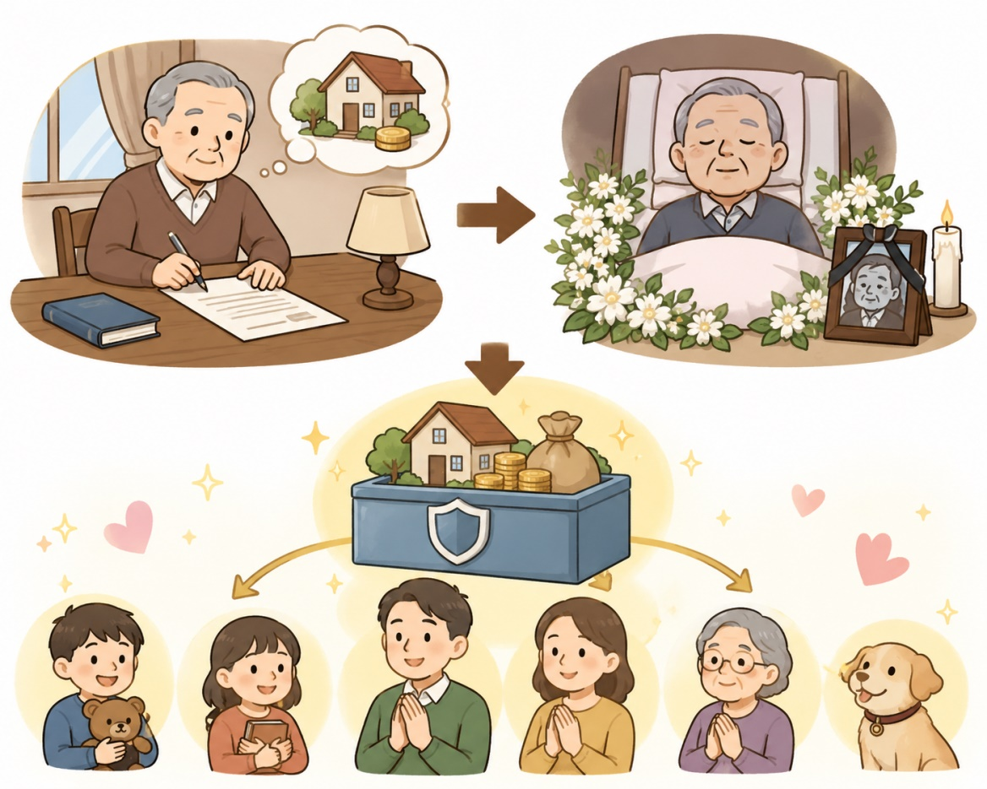
（三）遺囑信託屬於「他益信託」：
遺囑信託係委託人以遺囑方式設立，以立遺囑人死亡時遺囑始發生效力，委託人自身不可能享有信託利益，故遺囑信託以信託利益的歸屬而言，應屬他益信託。

Slide 50
肆、人身保險與家族傳承規劃

Slide 51
一、人壽保險屬於「人身保險」的一種
人身保險
人壽保險
健康保險
年金保險
傷害保險
因應死亡
因應傷病的危險
因應傷病的危險
針對老年危險

Slide 52

人壽保險的意義：
「人壽保險」是當事人「要保人」與「保險人」間約定，一方交付「保費」於他方，他方對「被保險人」在「保險契約」規定年限內死亡，或屆規定年限而仍生存時，依約負給付「保險金」責任的保險契約。

Slide 53
目前人壽保險的商品種類項目繁多，但基本類型主要有三大類：
１、定期壽險：
２、生死合險：
３、終身壽險：
顧名思義乃指提供「特定期間」死亡保障的人壽保險；定期壽險沒有儲蓄性，是一種純保障性的保險。
此乃指不論被保險人是在「保險期間」內死亡，或期間屆滿仍生存，保險公司皆須給付保險金的儲蓄性人壽保險。
乃指提供終生保障的人壽保險，該保險無論「被保險人」何時身故，保險公司都要承擔給付保險金的責任。

Slide 54
二、人壽保險在家族傳承規劃的特殊功能
預留稅源
不受特留分限制
節稅功能

Slide 55
（一）人壽保險的給付功能發揮預留稅源的功能：
由於繼承人繼承被繼承人生前所遺留下來的遺產，必須先繳清「遺產稅」，取得「完稅證明」，才能將遺產的所有權移轉（《遺產及贈與稅法》第8條第１項）；如果被繼承人生前有投保人壽保險，以被繼承人為「被保險人」，並指定繼承人為「受益人」，保險公司就會在被繼承人（即被保險人）死亡時，依「保險契約」將「保險金」給付給特定受益人，這筆「保險金」就可以當成繳納遺產税的稅源。

Slide 56
（二）人壽保險具有以保險契約分配財產而不受「特留分」限制的優勢：
由於被繼承人的遺產不論是透過「法定繼承」或是透過「遺囑繼承」均會受到法律規定的限制，前者涉及「應繼分」，而後者則涉及「特留分」，但人壽保險契約則可透過指定「受益人」，而不受「應繼分」或「特留分」的限制。

Slide 57
（三）具有「節稅」的功能：
被繼承人所遺留的遺產，依其遺產淨額，按稅率計算金額再扣除免稅額、扣除額，即是應繳納稅額，然被繼承人先前投保人壽保險，如約定「被保險人」（即被繼承人）死亡時，給付指定的受益人，依《保險法》第112條規定，不得作為「被保險人」的遺產。由前述說明可知人壽保險的保險給付不受《民法》應繼分及特留分的限制，因此要保人可以自由決定其死亡後，誰是保險金的受益人，在被保險人死亡後，不必經過申報繳納遺產稅的程序，受益人即可以快速且無爭議地取得「被繼承人」所給予的財產。

Slide 58
三、運用人壽保險規劃財產傳承的注意事項
因國稅局對有些被繼承人透過人壽保險規避遺產稅，特別詳細審查，故在運用此一工具時，應注意：
１、儘早規劃運用，不要到已屆「高齡」才去運用。
２、避免出現「重病投保」、「高齡投保」、「短期投保」、「躉繳投保」、「鉅額投保」、「密集投保」、「舉債投保」或「保費高於或等於保險給付」。

Slide 59
伍、借名登記法律實務

Slide 60
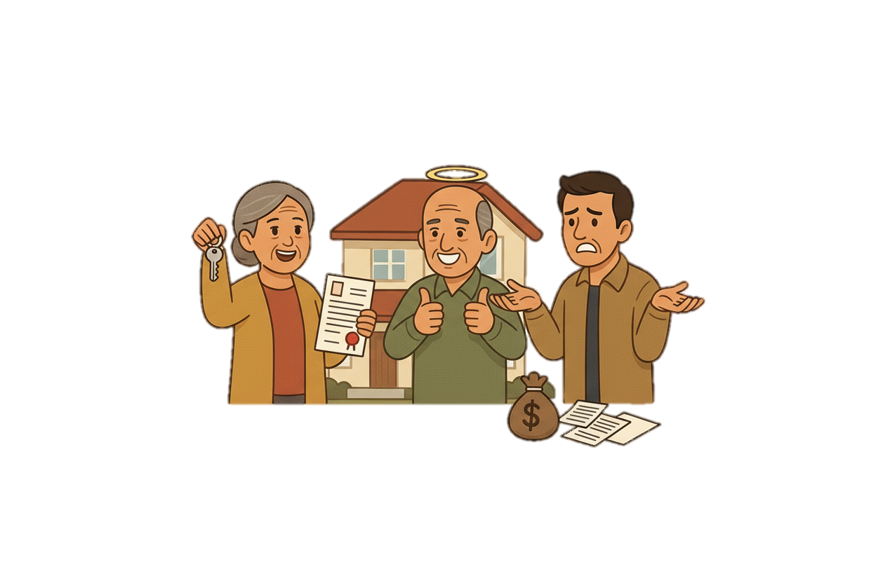
繼母控繼子侵占遺產 法院認定借名登記成立判她全勝
民國114年11月1日中時新聞網
一名婦人小萱在丈夫阿國（均化名）過世後，控訴繼子阿華（化名）明知房產只是「借名登記」，卻占為己有，還收下超過千萬元的都更補償金與房屋分配。法官審理後認定，小萱確實是房屋真正的繼承人，判決阿華須將受分配房地過戶給小萱，並返還1320萬5474元與利息。

Slide 61
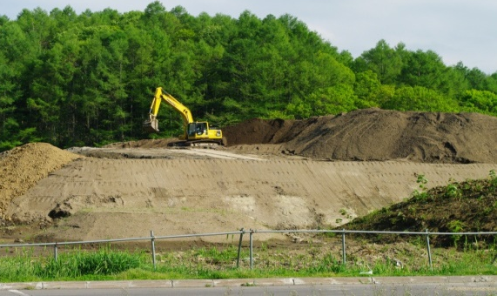
一、借名登記的意義
買賣
當事人間相互約定，一方（借名人）以他方（出名人）名義登記為特定財產的權利人，但仍保留特定財產的使用、收益及處分權限，他方允為擔任特定財產之權利登記名義人的契約。
出賣人
借名人
移轉
登記
出名人

Slide 62
二、「借名登記」的常見原因
1、為了規避法律規定的資格限制
2、為了規避稅賦或者節稅
3、為了規避債權人的強制執行
4、親屬間或合夥投資的借名

Slide 63
三、借名登記的法律性質
最高法院98年度台上字第99號判決意旨：
「借名登記者，謂當事人約定一方將自己之財產以他人名義登記，而仍由自己管理，使用處分，他方允就該財產為出名登記之契約，其成立側重於借名者與出名者間之信任關係，在性質上應與委任契約同視，倘其內容不違反強制、禁止規定或公序良俗者，應賦予無名契約之法律上效力，並類推適用《民法》委任之相關規定。」。

Slide 64
因為類推適用《委任》契約規定，所以有以下三點應注意：
１、出名人或借名人的任一方得隨時終止借名登記契約（《民法》第549條第1項規定參照）。
２、借名登記關係，因出名人或借名人的任一方死亡而消滅（《民法》第550條前段規定參照）。
３、借名登記關係終止或消滅時，借名人可以向出名人或其繼承人請求將不動產所有權移轉登記，此為「債權請求權」，適用《民法》第125條規定之一般－「15年」消滅時效。

Slide 65
四、借名登記的法律上爭議
舉證責任
出名人擅自處分不動產的效力
「按主張借名登記者，應就借名登記之利己事實，負舉證責任。在借名登記關係爭執之當事人間，借名人如無書面契約等直接證據以供證明，非不得由何人出資、何人管理使用收益等已證明之客觀情形推論之。」（最高法院111年度台上字第1333號判決意旨）。
我國最高法院在民國106年2月14日106年度第3次民事庭會議決議認為：不動產借名登記契約為借名人與出名人間之債權契約，其效力不及於第三人。出名人既然登記為不動產的所有權人，則縱使未得借名人同意，而將該不動產處分移轉登記給第三人，仍屬「有權處分」。

Slide 66

五、善用法律措施，避免不動產借名登記爭議
簽訂借名登記契約書。
保存相關證據，例如：出資證明、房屋稅單、地價稅單、租約、管理費、不動產權狀正本…等。
於借名登記的不動產設定「抵押權」。
於借名登記的不動產辦理「預告登記」。

Slide 67
六、什麼是不動產預告登記？
「預告登記」係預為保全對於他人土地建物之以下權利而為的限制登記：
一、關於土地權利移轉或使其消滅之請求權。
二、土地權利內容或次序變更之請求權。
三、附條件或期限之請求權。
權利變更、附條件或期限之請求權，而向地政事務所申請限制登記名義人處分其土地建物權利之登記。
預告登記未塗銷前，登記名義人就其土地所為之處分，對於所登記之請求權有妨礙者無效。

Slide 68
陸、遺產稅申報與節稅實務

Slide 69

一、遺產稅納稅義務人與申報規定
（一）納稅義務人順序
遺囑執行人：遺囑訂有執行人時，由其代繳。
法定繼承人及受遺贈人：無遺囑執行人時適用。
遺產管理人：無執行人及繼承人時依法選定。
（二）申報期限與地點
被繼承人死亡起6個月內，向戶籍所在地國稅局申報。無法如期申報可申請延期，最長3個月。

Slide 70


二、擬制遺產：死亡前兩年內的贈與
為防止生前移轉財產規避遺產稅，《遺產及贈與稅法》第15條規定，被繼承人死亡前兩年內贈與下列人士之財產，視為遺產併入申報：
配偶
各順序繼承人
被繼承人之配偶
依《民法》第1138條、第1140條規定之繼承人
繼承人之配偶
各順序繼承人的配偶
已繳納之贈與稅可自應納遺產稅額內扣抵，但扣抵額不得超過因併入遺產後增加之應納稅額《遺產及贈與稅法》第11條第2項規定參照）

Slide 71
三、夫妻剩餘財產分配請求權與遺產稅
（一）夫妻財產制種類：
夫妻財產制
法定財產制
共同財產制
分別財產制
結婚時或結婚後未以契約約定者，則以「法定財產制」為其夫妻財產制。
屬於「約定財產制」，須由夫妻雙方以「書面」訂立契約，且須經「登記」，才得以對抗「第三人」（《民法》第1008條第1項）。

Slide 72
（二）夫妻剩餘財產分配請求：
１、夫妻於採用「法定財產制」時，始有剩餘財產分配請求權之適用。
２、《民法》第1030條之1第1項前段規定：「法定財產制關係消滅時，夫或妻現存之婚後財產，扣除婚姻關係存續所負債務後，如有剩餘，其雙方剩餘財產之差額，應平均分配。」
３、例外不適用的財產： ⑴、因繼承或其他無償取得之財產。 ※最高法院110年度台上字第2067號民事判決：「所稱『其他無償取得之財產』自應包含夫或妻受妻或夫贈與之財產在內」。 ⑵、慰撫金。
※結婚前的財產為「婚前財產」；至於「婚後財產」指結婚後之所得，夫妻於婚姻關保存續中所得的財產，不分財產種類與財產性質，均屬之。又依《民法》第1017條第1項後段，不能證明為婚前或婚後財產者，則推定為婚後財產。

Slide 73
（三）夫妻剩餘財產分配請求權之計算：
夫（或妻）
現存之財產
夫（或妻）
婚前之財產
婚姻關係存續所負債務
繼承或其他無償取得財產
慰撫金
剩餘
財產
=
夫（或妻）雙方剩餘財產的差額應平均分配

Slide 74
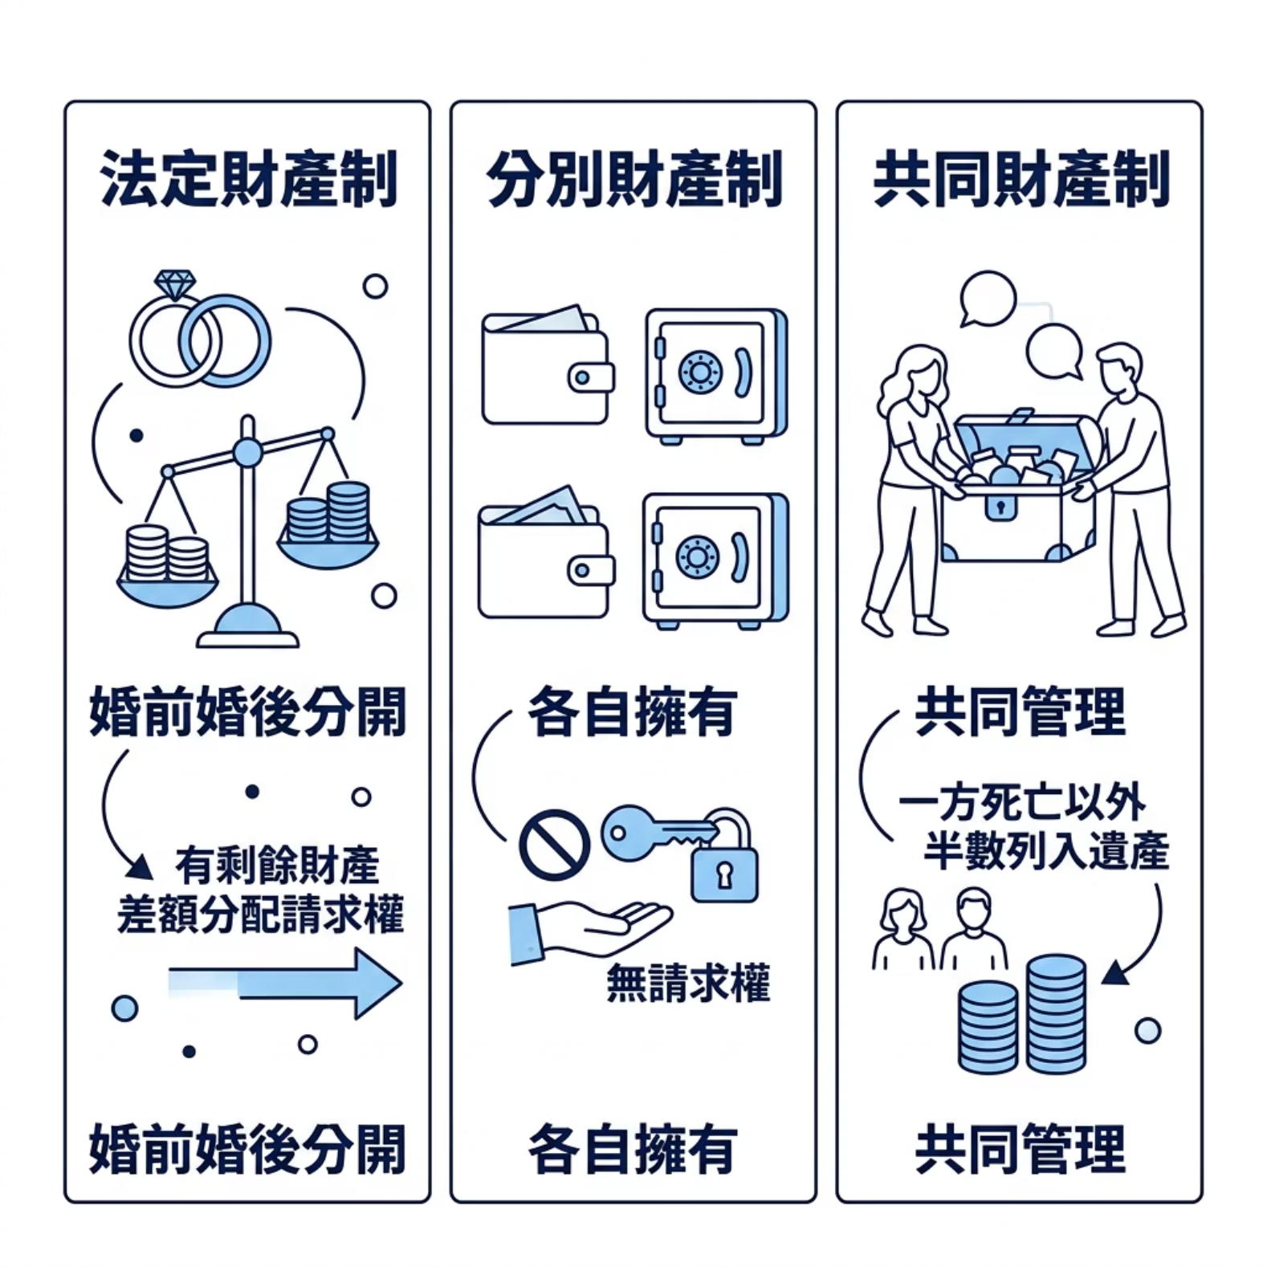

（四）剩餘財產差額分配請求權節稅原理
採法定財產制且財產較多的一方先過世時，生存配偶可依《民法》第1030條之1主張剩餘財產差額分配，並依《遺產及贈與稅法》第17條之1第1項規定主張自遺產總額扣除。
納稅義務人須於稽徵機關核發證明書起1年內實際給付請求權金額之財產予被繼承人之配偶；逾期未給付，稽徵機關將追繳應納稅額並加計利息。
特別注意
死亡前兩年內以夫妻贈與方式移轉之財產，雖無剩餘財產差額分配請求權，仍須納入遺產總額計算遺產稅。

Slide 75
《遺產及贈與稅法》 | 條文規定
第15條第1項第1款 | 「被繼承人死亡前二年內贈與下列個人之財產，應於被繼承人死亡時，視為被繼承人之遺產，併入其遺產總額，依本法規定徵稅：一、被繼承人之配偶。」
第17條之1第1項、第2項 | 「被繼承人之配偶依民法第一千零三十條之一規定主張配偶剩餘財產差額分配請求權者，納稅義務人得向稽徵機關申報自遺產總額中扣除。」； 「納稅義務人未於稽徵機關核發稅款繳清證明書或免稅證明書之日起一年內，給付該請求權金額之財產予被繼承人之配偶者，稽徵機關應於前述期間屆滿之翌日起五年內，就未給付部分追繳應納稅賦。」

Slide 76
柒、善用意定監護制度避免糾紛

Slide 77
一、高齡失智者隨著進入「高齡社會」，日益增多
台灣已經是一「高齡社會」，至2025年邁入「超高齡社會」，老人被診斷出「失智症」日益增多。失智老人不僅有遭「金融剝削」的風險，還有因罹失智症而走失；依內政部警政署統計，台灣近三年來共六千多人因失智症走失，占失蹤人口近一成。當失智與衰老成為生活的一部分，我們更該為未來預留選擇，把尊嚴與主導權留在自己手中。

Slide 78
二、「監護宣告」不同於「輔助宣告」
監護宣告
  《民法》第14條第1項規定：對於因精神障礙或其他心智缺陷，致不能為意思表示或受意思表示，或不能辨識其意思表示的效果者，法院可以因相關法定親屬的聲請，為「監護宣告」。法院若認未達「監護宣告」程度，則可為「輔助宣告」（參見《民法》第14條第3項）。
輔助宣告
  《民法》第15條之1第1項對於因精神障礙或其他心智缺陷，致其為意思表示或受意思表示，或辨識其意思表示效果的能力，顯有不足者，法院可以因相關法定親屬的聲請，為「輔助宣告」。

Slide 79
二、什麼是意定監護？
《民法》
第1113條之2第1項 | 稱意定監護者，謂本人與受任人約定，於本人受監護宣告時，受任人允為擔任監護人之契約。
民國108年6月19日增訂理由 | 第一項明定「意定監護」係於本人（委任人）意思能力尚健全時，本人與受任人約定，於本人受監護宣告時，受任人允為擔任監護人之契約，以代替法院依職權選定監護人。

Slide 80
三、「意定監護」與「法定監護」之比較：
編號 | 項目 | 意定監護制度 | 法定監護制度
１ | 監護人之產生 | 本人意思能力尚健全時，由本人與受任人約定，於本人受監護宣告時，由受任人擔任其監護人。 （《民法》第1113條之2） | 本人喪失意思能力受監護宣告時，由聲請權人聲請法院依職權為監護人之裁定。（《民法》第14條、第1111條）
２ | 監護人之人選 | 不限於法定監護所定一定範圍內之人。（《民法》第1113條之2第2項） | 限於一定範圍內之人選（配偶、四親等內之親屬、最近一年有同居事實之其他親屬、主管機關、社會福利機構或其他適當之人選)。（《民法》第1111條第1項）
３ | 監護人執行職務之範圍 | 依意定監護契約所定。（《民法》第1113條之2） | 法院依職權指定。（《民法》第1112條之1）

Slide 81
編號 | 項目 | 意定監護制度 | 法定監護制度
４ | 監護人之報酬 | 意定監護契約得約定報酬或約定不給付報酬；未約定者監護人得請求法院酌定。（《民法》第1113條之7） | 監護人得請求報酬，其數額由法院酌定。（《民法》第1113條準用1104條）
５ | 監護人處分財產之限制 | 意定監護契約可約定受任人執行監護職務不受民法規定之限制。（《民法》第1113條之9、第1101條第2項、第3項） | 監護人處分財產原則不得以受監護人之財產為投資，且其為「重大財產行為」時，應經法院許可。（《民法》第1101條）
改編自法務部網站

Slide 82
四、如何成立「意定監護契約」？
《民法》
第1113條之3第1項 | 意定監護契約之訂立或變更，應由公證人作成公證書始為成立。公證人作成公證書後七日內，以書面通知本人住所地之法院。
第1113條之3第2項 | 前項公證，應有本人及受任人在場，向公證人表明其合意，始得為之。
第1113條之3第3項 | 意定監護契約於本人受監護宣告時，發生效力。

Slide 83
五、成立「意定監護契約」應注意以下事項：
受任人可以是「一人」或「數人」，如有數人時，除約定為「分別執行職務」外，應共同執行職務（《民法》第1113條之2第2項）；
意定監護契約可以同時載明「會同開具財產清冊之人」（《民法》第1113條之4第1項）；
意定監護契約可以約定不給付報酬；如未約定「不給付報酬」時，「監護人」得請求「法院」按其勞力及受監護人的資力酌定報酬（《民法》第1113條之7）；
意定監護契約是在本人受有受監護宣告的必要時，才發生效力（《民法》第1113條之3第3項）。

Slide 84
捌、結語

Slide 85




Slide 86
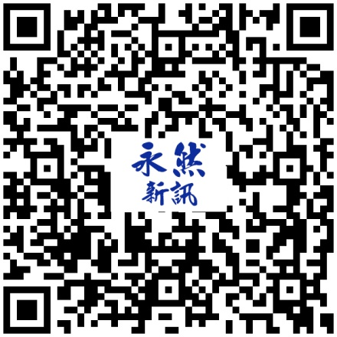
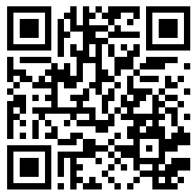

謝謝聆聽
永然新訊電子報

Slide 87


聯絡我們
永然聯合法律事務所
www.Law119.com.tw
臺北所：臺北市中正區羅斯福路二段9號7樓
02-2395-6989
聯絡人：陳珮芬、張菁雯
桃園所：桃園市桃園區中正路1071號12樓之8
03-357-5098
聯絡人：許啟龍律師、許淑玲律師、張雅蘋律師
高雄所：高雄市前金區市中一路166號3樓
07-216-0588
聯絡人：吳任偉律師
永然地政士聯合事務所
land.Law119.com.tw
臺北市中正區羅斯福路二段9號7樓
02-2395-6989
聯絡人：李廷鈞地政士

